Slide 1
日付の書式と関数
ポイント
はじめに
データと資料の確認
シリアル値の表示形式
シリアル値に関連する関数
関数を捜して使う方法
日付データは実務上頻繁に使います。
関数も頻繁に使います。
日付を使って関数を使う練習をしてみます

Slide 2
シリアル値とは
Excelの用語
日付と時刻を管理する値
1900年1月1日に1を対応させる
1900年1月2日に２を対応させる
経過日数で日付を管理
9999年12月31日まで

Slide 3
動画視聴（ 11分00秒）
Excel シリアル値の書式を設定する程度の能力
https://youtu.be/6auWh7gOZw4
  Windows版の説明です
  iPad版 iPhone版では細かい設定は出来ません
目指せ登録1000人
チャンネル登録お願いします

Slide 4
シリアル値の表示形式
標準の設定では 年/月/日 の区切が揃わない
年/月/日の区切をユーザー設定で揃える
操作で重要なのは日本語を切る事

Slide 5
シリアル値のユーザー定義書式
年 | y | 四つで四桁 二つで二桁
元号 | g | 一つでアルファベット 二つで漢字一文字 三つで漢字二文字
和暦年 | e | 一つで１年から９年までは一桁 二つで常に二桁 [$-ja-JP-x-gannen]により元年
月 | m | 一つで１月～９月が一桁、二つで常に二桁、三つで英語三文字、 四つで英語フル表記、五つでアルファベット一文字
日・曜日 | d | 一つで１日から９日が一桁、二つで常に二桁、三つで曜日を英語で３文字、四つで英語で曜日
曜日 | a | 三つで設定しているロケーションで短縮型の曜日 四つで設定しているロケーションで曜日

Slide 6
ユーザー設定例
yyyy/mm/dd | 2024/04/01
yyyy/mm/dd (aaa) | 2024/04/01(月)
gee.mm.dd | R06.04.01
gee.mm.dd (aaa) | R06.04.01(月)

Slide 7
動画視聴（ ２０分３９秒）
Excel 関数を捜して使う程度の能力
https://youtu.be/cv4Xnru1dn8
  Windows版の説明です
  iPad版 iPhone版でもできます。
めざせ登録1000人！
チャンネル登録お願いします。

Slide 8
関数名（引数）
関数名・かんすうめい
引数・ひきすう
SUM
AVERAGE
YEAR
MONTH
DAY
TODAY
引用・指定される値
範囲・値
論理式
参照・入力
引数の数は関数によって異なる

Slide 9
オートSUM
SUM(数値１, 数値2,...)
AVERAGE(数値１, 数値2,...)
COUNT(数値１, 数値2,...)
MAX(数値１, 数値2,...)
MIN(数値１, 数値2,...)
引数は、 個々の値、セル参照、セル範囲、またはこれらすべての組み合わせ

Slide 10
日付に関連する関数（例）
YEAR(シリアル値)
MONTH(シリアル値)
DAY(シリアル値)
DATE(年, 月, 日)
TODAY()
※『シリアル値（引数）』には日付のデータ（シリアル値）を入力・参照。年月日には整数を入力・参照

Slide 11

IF(論理式, 値が真の場合, 値が偽の場合)
『論理式』には、条件を論理式で入力
  論理式の結果は、TRUE FALSE
『値が真の場合』
  論理式の結果がTRUEのときに返す値を指定
『値が偽の場合』
  論理式の結果がFALSEのときに返す値を指定

Slide 12
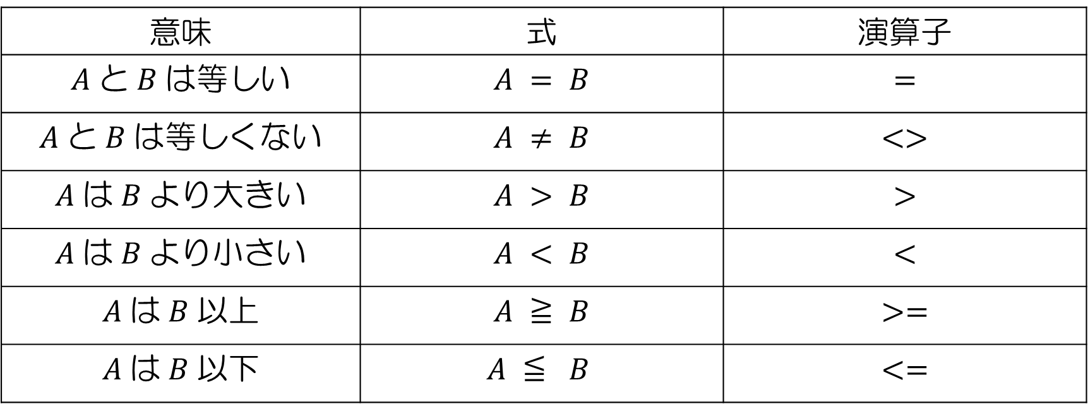
比較演算子
意味 | 式 | 演算子
$$A と B は等しい$$ | $$A = B$$ | $$=$$
$$A と B は等しくない$$ | $$A ≠ B$$ | $$<>$$
$$A は B より大きい$$ | $$A > B$$ | $$>$$
$$A は B より小さい$$ | $$A < B$$ | $$<$$
$$A は B 以上$$ | $$A ≧ B$$ | $$>=$$
$$A は B 以下$$ | $$A ≦ B$$ | $$<=$$

Slide 13
まとめ
日付の書式を合わせるときは yyyy/mm/dd
シリアル値はExcel用語で「日付・時刻」
論理式は比較演算子で比較
論理式の戻り値は「真・TRUE」「偽・FALSE」
IF関数は簡単

